Slide 1


Slide 2
Os aplicativos fazem cada vez mais parte da rotina das pessoas. Eles podem ser usados para diversas finalidades, como chamar um táxi, pedir uma refeição, baixar músicas e assistir a vídeos. Sem dúvida, são uma ótima opção para tornar a vida mais prática.

Slide 3
Histórico e principais características do Java
O Sistema Android foi desenvolvido por Andy Rubin, Rich Miner, Nick Sears e Chris White, empresários já iniciados no ramo da tecnologia. E veio a surgir em 2003, na cidade de Palo Alto na Califórnia.

Slide 4
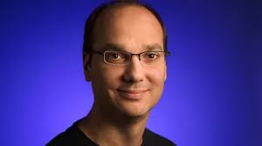
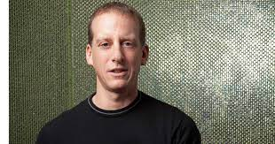
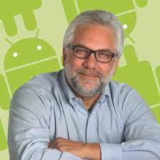
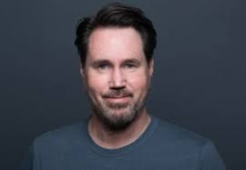
Criadores dos Sistema Android
Andy Rubin
Rich Miner,
Nick Sears
Chris White

Slide 5
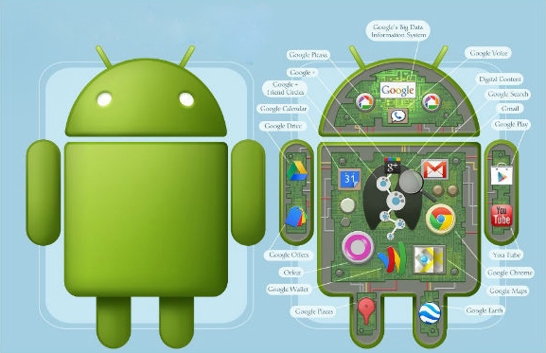
Seu Surgimento em 2003 na cidade de Palo Alto da Califórnia

Slide 6



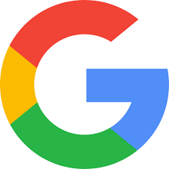

Em 2007, empresas se reuniram para o grande passo para a criação do consórcio

Slide 7
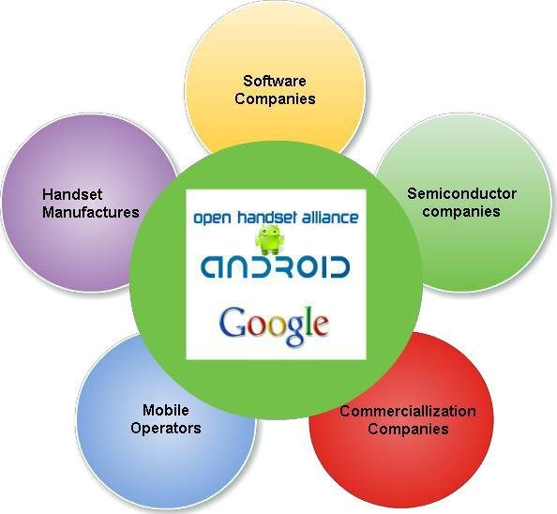
O objetivo era a criação de uma plataforma de código aberto para smartphones, e o resultado foi o primeiro Android comercial do mercado, rodando em um HTC Dream

Slide 8
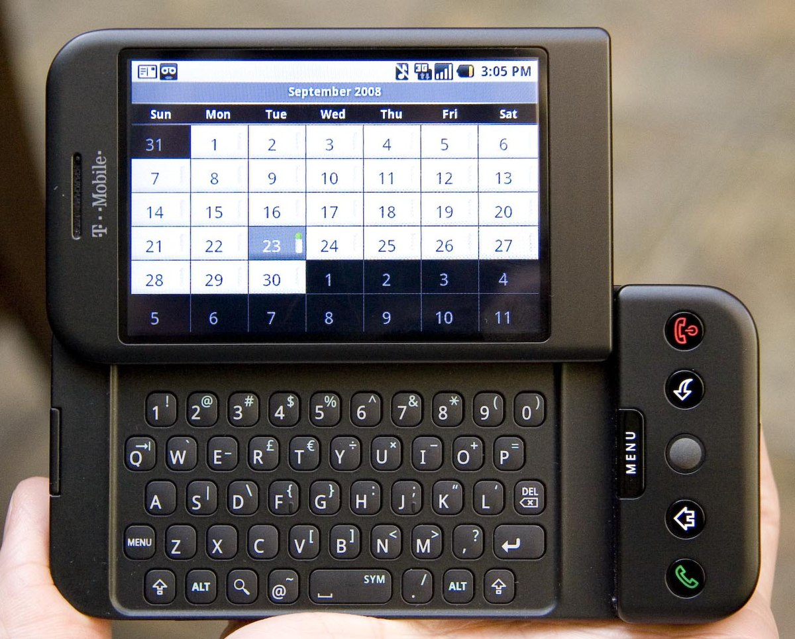
O HTC Dream (também comercializado como T-Mobile G1 e popularmente conhecido como Google Phone ou GPhone) foi um dispositivo de telefone móvel construído pela HTC . Foi lançado no mercado em 22 de outubro de 2008, com preço estimado de US$ 179 , sendo, segundo informações da empresa, ¹o primeiro dispositivo de comunicação móvel a incorporar o sistema operacional móvel da Google, denominado Android .

Slide 9

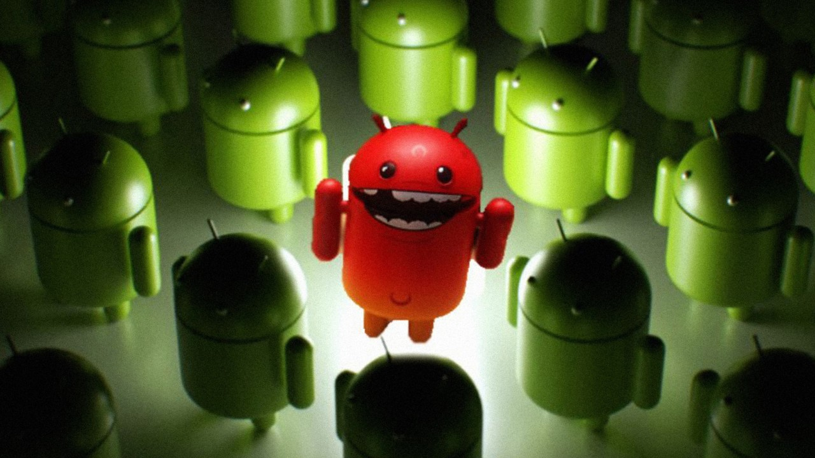
É importante mencionar que o Android sempre foi criticado por causa das brechas e dos malwares. O problema é que os alvos são quase sempre aparelhos com versões antigas do Android, que têm menos atualizações de segurança.

Slide 10

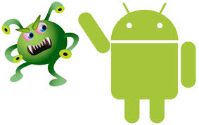
E a facilidade de submeter apps na Google Play é muito positiva para desenvolvedores, mas também facilita muito a entrada de vírus.

Slide 11
O Android não começou bem como companhia e a empresa não conseguia levantar dinheiro de investidores, além das operadoras que não queriam saber de um serviço que poderia tirar o controle da indústria das mãos delas. E com isso, uma marca interessada na aquisição foi a Google.

Slide 12
Ele com uma incrível estratégia, ofereceu 10 milhões de dólares aos desenvolvedores que realizassem os melhores apps para Android, partindo da primeira versão pública do Android SDK.

Slide 13
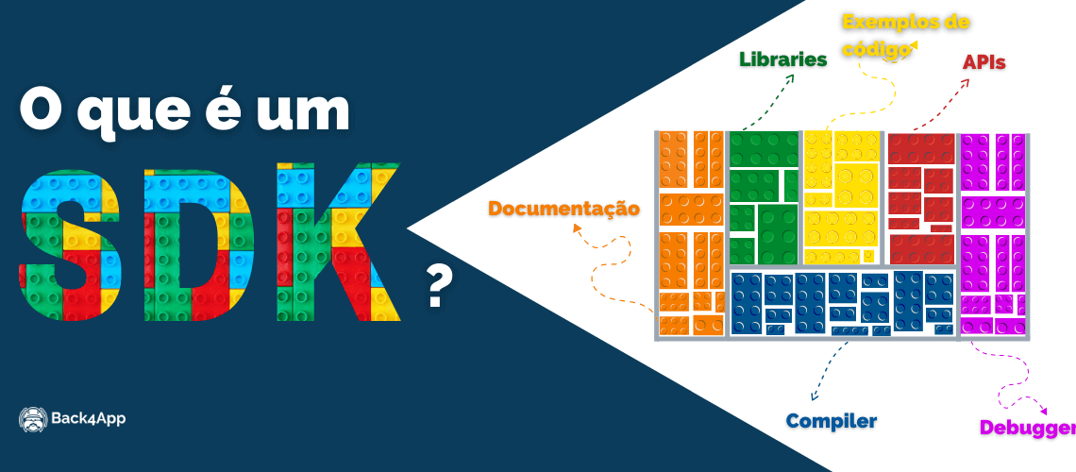

Slide 14
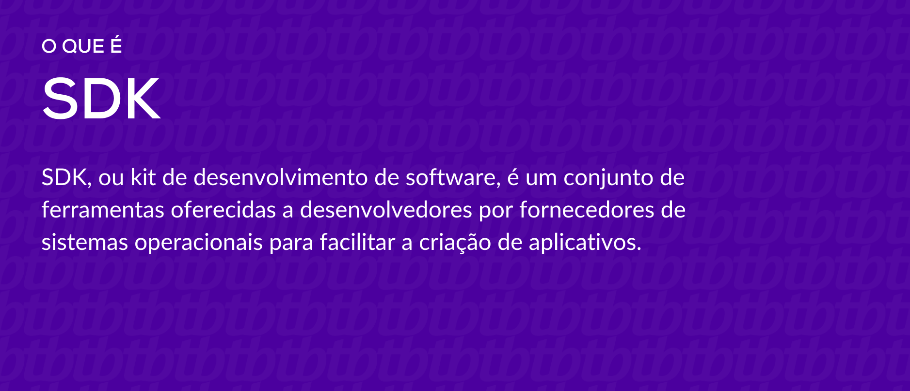

Slide 15
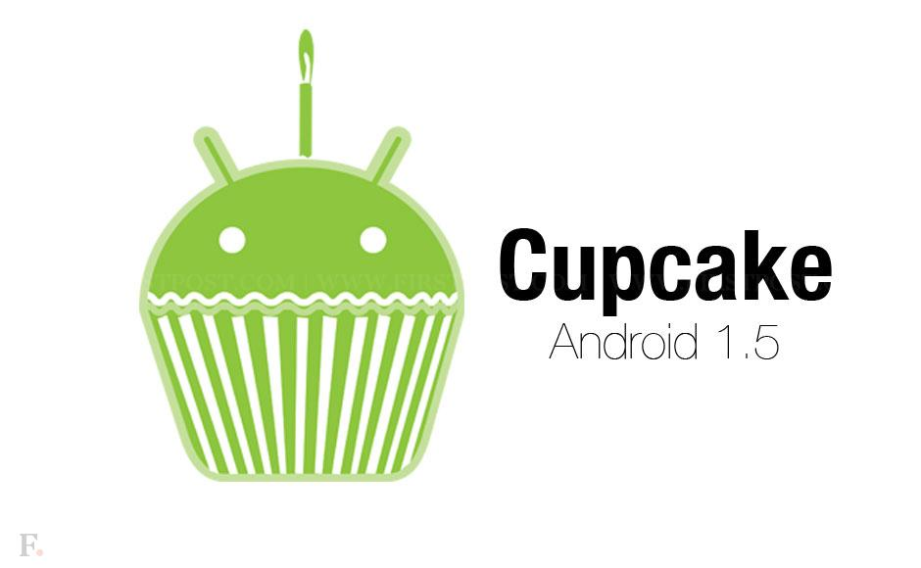
A 1.5 foi a primeira versão do Android com nome de doce: a Cupcake, que trouxe suporte a outros teclados virtuais, gravação de vídeo e autorrotação de tela. O robozinho verde símbolo da marca é um design original. Sendo a grande vantagem do Android para manter essa marca, a democratização do smartphone. Cada nova versão do Android é um doce ou sobremesa diferente e em ordem alfabética, aí sempre fica aquela expectativa para saber qual é o próximo.

Slide 16
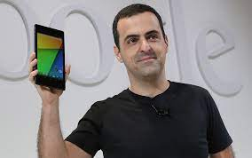
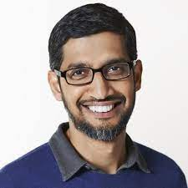
Interessante mencionar que o grande porta-voz do Android no mundo foi um brasileiro, Hugo Barra, de 2008 a 2013. Sundar Pichai entrou em seu lugar, e mais tarde virou o CEO de toda a Google.
Sundar Pichai
Hugo Barra
O Termo CEO vem do inglês e se pronuncia CI-I-O. A sigla significa Chief Executive Officer e significa Diretor Executivo.

Slide 17

Por que a utilização da linguagem Java?
O Java Android surgiu, provavelmente, para tornar o desenvolvimento mobile mais confortável. Ela é uma linguagem que está em toda a parte: celular, veículos, em pequenos robôs, enfim, está rodando em quase todo lugar

Slide 18
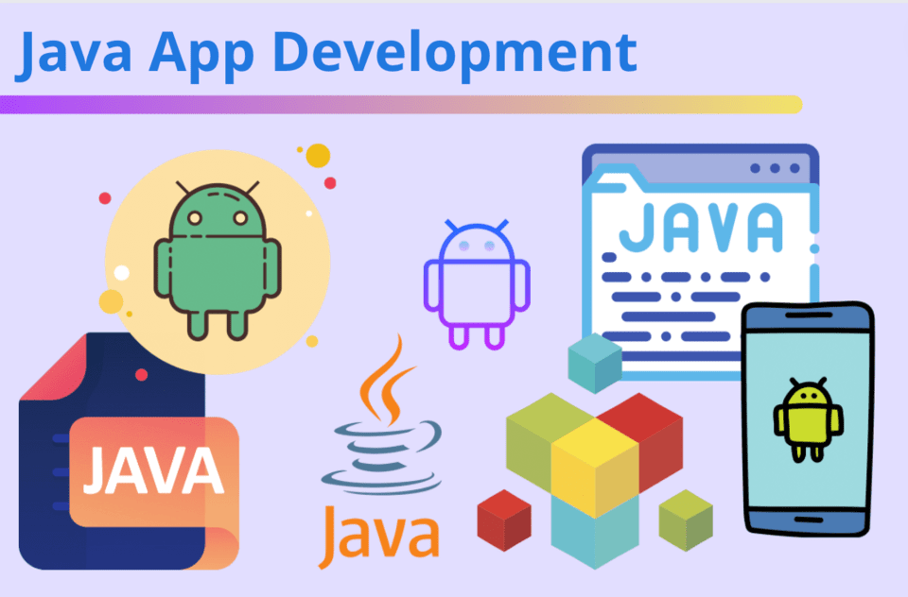
É mais fácil aprender durante o desenvolvimento orientado a objetos e também ajuda a manter um sistema com flexibilidade e ainda extensível. Além de que, quase tudo nele está num celular, hardware e equipamentos eletrônicos.

Slide 19
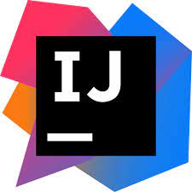
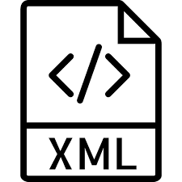
O Android Studio é baseado no IntelliJ IDEA, umas das ferramentas mais poderosas de desenvolvimento Java, oferecendo muitos recursos que melhoram a produtividade na criação de aplicativos para Android. Aliás, facilita muito a aprendizagem, encaminhando xml com configurações e separado por pastas, visando o desempenho do usuário que irá mexer no software.

Slide 20
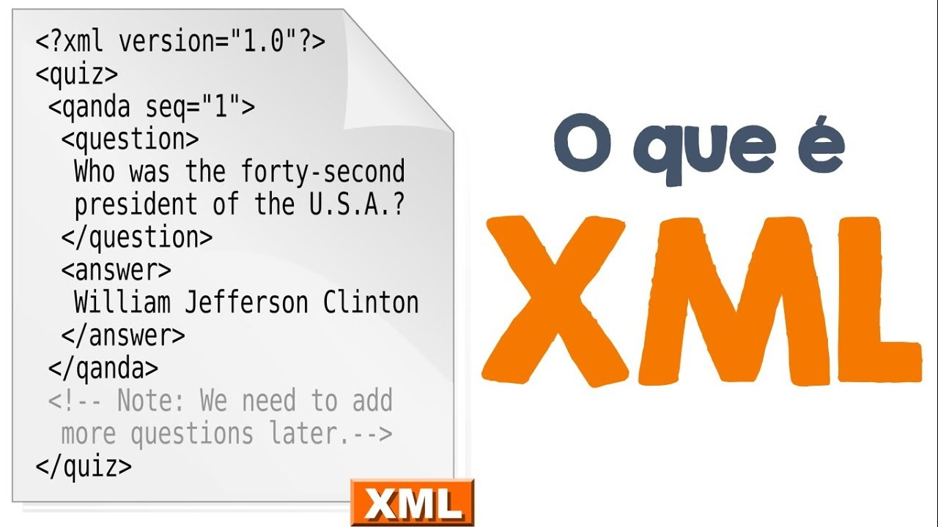
O que é XML?
É uma linguagem de marcação que define um conjunto de regras para codificação de documentos. Complicado? Então, vamos simplificar.
Linguagem de marcação é um conjunto de códigos que podem ser aplicados na leitura de dados ou textos feitos por computadores ou pessoas. A linguagem XML fornece uma plataforma para definir elementos de marcação e gerar uma linguagem personalizada.

Slide 21

Além de ser uma linguagem, é uma plataforma de desenvolvimento;
• É possível obter material para estudo de maneira fácil, pois os grupos de usuário Java são muito fortes em todo o mundo;
• Grande número de frameworks;
• A Máquina virtual Java atualmente roda cerca de 350 linguagens;
• É possível desenvolver em qualquer sistema operacional para qualquer sistema operacional.

Slide 22

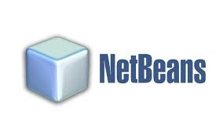
Os 3 principais IDE’s para desenvolvimento Java/Android

Slide 23

criado pela empresa IBM, para desenvolvimento em Java, suporta diversas linguagens apenas com a instalação de plugins (C/C++, PHP, Python, Kotlin, entre outras), por meio dessas instalações o desenvolvedor incrementa as funcionalidades do Eclipse.

Slide 24
oferece vários pacotes de desenvolvimento:
Eclipse JDT, a base para qualquer plug-in na linguagem Java
Eclipse SDK, um pacote de distribuição da IDE Java
Eclipse WTP (Web Tools Platform), usado para desenvolvimento de linguagem para web
compilador do JDT, que é seu próprio compilador Java, sendo mais rápido e de código aberto

Slide 25
Lançada em 2008 pela empresa JetBrains, a IntelliJ IDEA fez sucesso entre programadores desde então. Logo na versão inicial, a aplicação já oferecia recursos importantes, tais como: Suporte a SQL, Java, framework Seam e WebServices RESTful.

Slide 26
Suporta inúmeras outras linguagens de programação importantes, no contexto tecnológico atual, a principal entre as funções desse IDE seria amenizar as falhas existentes no trabalho dos programadores, oferecendo ferramentas como: compilar, escrever, editar e remover bugs de código.

